Slide 1
Reinforcement learning
show
Q_Learning_demo4
Q_Learning_demo5

Slide 2
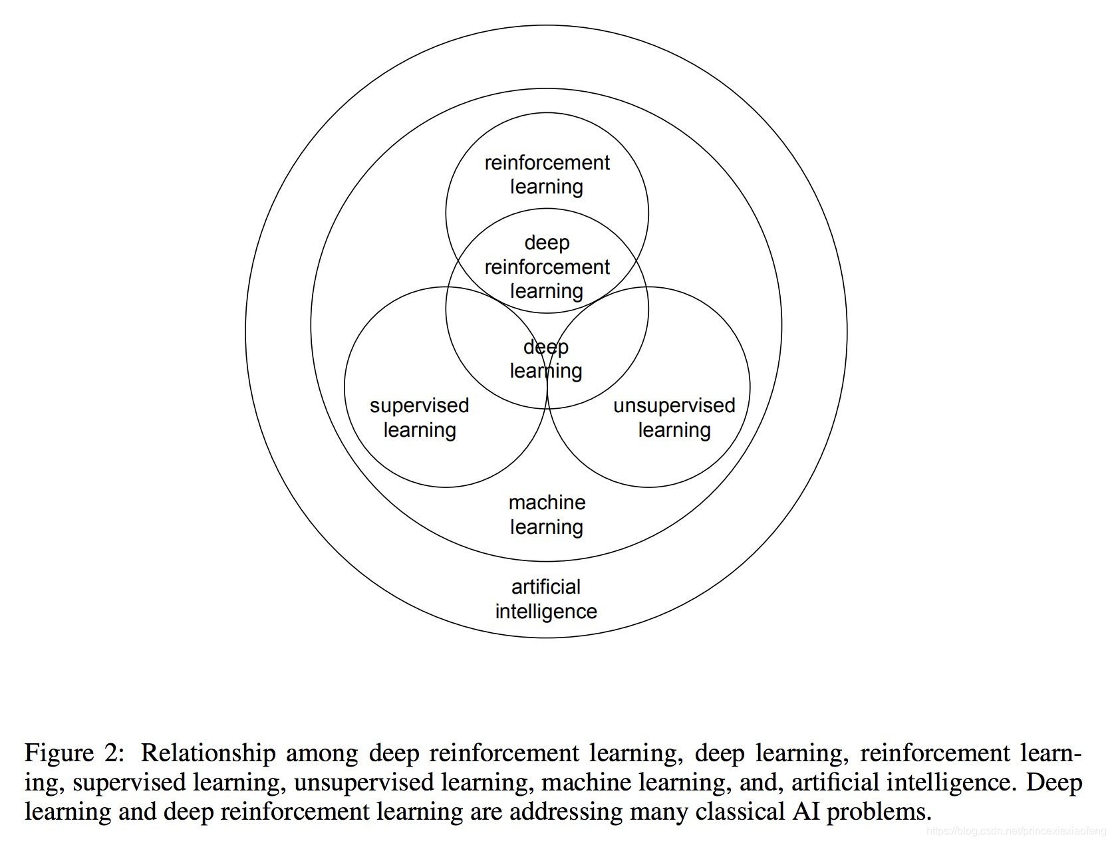

Slide 3








+
=
￥+100
+
=
重点中学
￥+10
+
=
+
=
+
=
￥+10
普通中学
+
=
￥-50

Slide 4
马尔可夫决策过程 (Markov Decision Process，MDP)
马尔科夫性：系统的下一个状态仅与当前状态有关，与之前的状态无关。
马尔可夫决策过程定义为：<S, A, P, R, γ>
S：状态集
A：(有限)动作集
P：状态转移概率
R：回报函数
γ：折扣因子

Slide 5
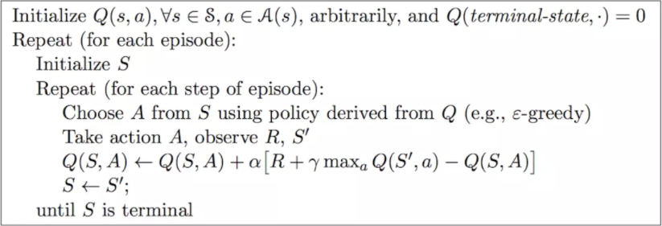
Q-Learning 伪代码
Q_Learning_demo5、6、7

Slide 6
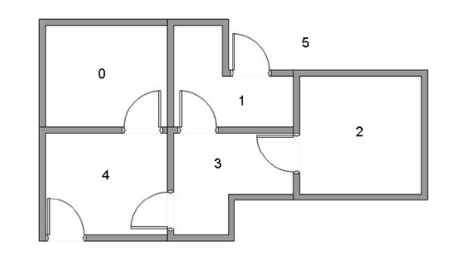
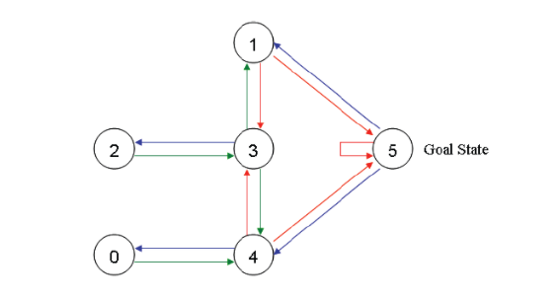
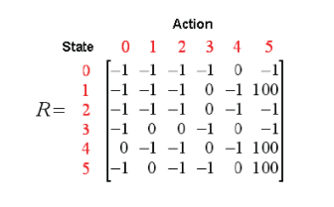
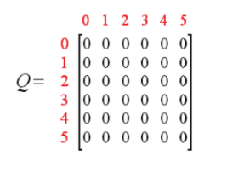
show
Q_Learning_demo1、2、3

Slide 7
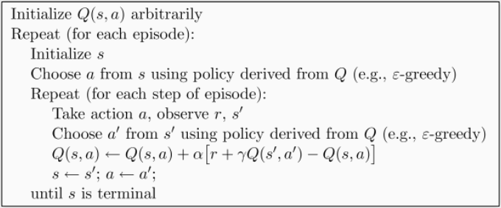
Sarsa 伪代码
Sarsa_demo1

Slide 8
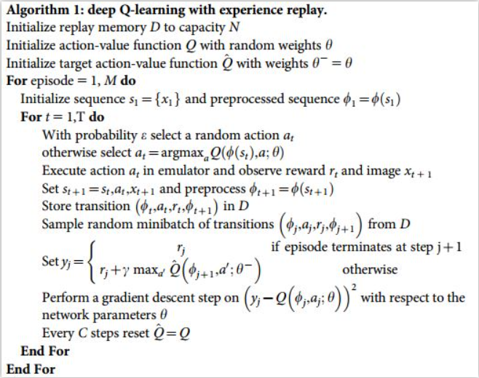
Deep Q Network

